Slide 1
P
R
O
G
R
A
M
M
I
N
G
第2讲 基本数据类型和运算符
计算机与信息学院

Slide 2
目录
1
一个简单的c++程序
2
变量、常量、关键字、命名规则
3
基本数据类型
4
运算符与表达式
5
本章要求&作业

Slide 3
2.1一个简单的程序——计算圆的面积
#include <iostream>
using namespace std;
int main() {
return 0;
}
变量
程序执行期间，其值可改变的量
用于暂存运算的中间结果或程序块之间的信息传递
int r = 20;
int s;
s = r * r * 3.14159;
cout << “圆的面积s = " << s << endl;
定义语法：变量类型 变量名 = 变量值；
int r = 20;
int s;
变量赋值
s = r * r * 3.14159;

Slide 4
2.2变量、常量、关键字、命名规则
#include <iostream>
using namespace std;
int main() {
return 0;
}
常量
程序执行期间，其值不可改变的量
定义语法：const 数据类型 标识符名 = 常量值;
const double PI = 3.14159;
const double PI = 3.14159;
int r = 20;
int s;
s = r * r *PI;
cout << “圆的面积s = " << s << endl;

Slide 5
2.2变量、常量、关键字、命名规则
C++字符集
标识符：程序员命名的单词，变量名、常量名、函数名…
const double PI = 3.14159;
int r = 20;
关键字：c++预定义的单词
const double PI = 3.14159;
int r = 20;
运算符：实现各种运算的符号
s = r * r *PI;
记住

Slide 6
2.2变量、常量、关键字、命名规则
关键字
系统中预定义的、语言或编译系统的实现中具有特殊含义的单词：
if | else | unsigned | signed | while | union | this
int | char | double | throw | const | goto | virtual
for | float | break | auto | class | operator | case
do | long | typedef | static | friend | template | default
new | void | register | extern | return | enum | inline
try | short | continue | sizeof | switch | private | protected
asm | while | catch | delete | public | Volatile | struct

Slide 7
2.2变量、常量、关键字、命名规则
标识符命名规则
变量、符号常量、函数、数组、类型、文件等实体命名
由字母、数字、下划线构成
第一个字符必须是字母或下划线
不能与关键字重复
建议：尽量做到见名思意，增加程序可读性
#include <iostream>
using namespace std;
int main() {
return 0;
}
const double PI = 3.14159;
int r = 20;
int s;
s = r * r *PI;
cout << “圆的面积s = " << s << endl;

Slide 8
2.2变量、常量、关键字、命名规则
#include <iostream>
using namespace std;
int main() {
const double PI = 3.14159;
int r = 20;
int s;
s = r * r *PI;
cout << “圆的面积s = " << s << endl;
return 0;
}
//观察：通过调试工具跟踪观察内存、变量和常量。

Slide 9
2.2变量、常量、关键字、命名规则
C++数据的输入输出——cin>> cout<<
利用库iostream实现简单的输入输出
必须加入
#include <iostream>
using namespace std;
从键盘输入
向屏幕输出
#include <iostream>
using namespace std;
int main() {
const double PI = 3.14159;
int r;
int s;
cout<<“请输入半径的值：”；
cin>>r;
s = r * r *PI;
cout << “圆的面积s = " << s << endl;
return 0;
}

Slide 10
2.3 基本数据类型
C++规定在创建一个变量或常量时，必须指定数据类型，否则无法给变量分配内存
决定了数据的表示方式、占内存的空间大小、取值范围以及对数据可以使用的操作。
C++中，所有的数据都属于特定的类型

Slide 11
2.3 基本数据类型
整型
int
类型名称 | 典型字节 | 值范围
short int | 2 | -256〜255
int | 4 | -2,147,483,648至+2,147,483,647
long int | 4 | -2,147,483,648至+2,147,483,647
long long int | 8 | -9,223,372,036,854,775,808至9,223,372,036,854,775,807
unsigned
1 | 1 | 1 | 1 | 1 | 1 | 1 | 1
1 | 1 | 1 | 1 | 1 | 1 | 1 | 1
1 | 1 | 1 | 1 | 1 | 1 | 1 | 1
1 | 1 | 1 | 1 | 1 | 1 | 1 | 1
0
~
4
,
2
9
4
,
9
6
7
,
2
9
5
符号位
0 | 1 | 1 | 1 | 1 | 1 | 1 | 1
1 | 1 | 1 | 1 | 1 | 1 | 1 | 1
1 | 1 | 1 | 1 | 1 | 1 | 1 | 1
1 | 1 | 1 | 1 | 1 | 1 | 1 | 1
-2,147,483,648~2,147,483,647

Slide 12
2.3 基本数据类型
整型溢出
#include <iostream>
using namespace std;
int main()
{
short int x,y;
unsigned short int z;
x = 32767;
y = x+1;
z = x+1;
cout<<y<<endl; cout<<z <<endl;
return 0;
}
x =32767
0 | 1 | 1 | 1 | 1 | 1 | 1 | 1
1 | 1 | 1 | 1 | 1 | 1 | 1 | 1
+1
1 | 0 | 0 | 0 | 0 | 0 | 0 | 0
0 | 0 | 0 | 0 | 0 | 0 | 0 | 0

Slide 13
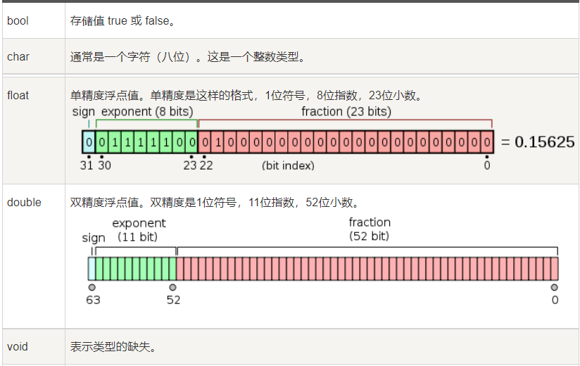
2.3 基本数据类型
布尔类型数据两种值：true(1真)或 false(0假)
在内存中分别以1和0标识，存储宽度为1字节

Slide 14
2.3 基本数据类型
double vs. float
cout<<"1.0/3.0 is "<<1.0/3.0<<endl;
cout << "1.0F/3.0F is "<<1.0F/3.0F<<endl;
double比float类型表示数据更加精确
Notes:
cout.setf(ios::fixed);
cout<<fixed<<setprecision(18);
cout<<"1.0/3.0 is "<<1.0/3.0<<endl;
cout << "1.0F/3.0F is "<<1.0F/3.0F<<endl;

Slide 15
2.3 基本数据类型
char
表示单个字符，所有字符根据编码规则被赋予不同的二进制整数。
采用的编码规则是ASCII编码或扩展ASCII编码。
例如：英文大写字母A～Z被编码为41H～5AH(十进制的65～90 )。字符编码见书中附录。
可以把字符型数据做为一种特殊的整数使用。
Notes:
97~122

Slide 16
2.3 基本数据类型
char
c1 c2
字符变量
定义: char c1, c2;
97
98
char c1=‘a’, c2=‘b’;
01100001
01100010
字符常量:用单引号表示
字符有一个整型值，即该字符的ASCII码值。
字符数据和整形数据之间可以通用
’A’+10 = 65+10

Slide 17
2.3 基本数据类型
转义字符
特殊的字符常量，具有特定功能，以”\”开头后面跟一个或多个字符,
控制字符：
\b 表示后退
\n 表示换行
\r 表示回车
\t 表示TAB
\0 表示空,是字符串结束标志
八进制表示：\ddd 1到3位8进制数所代表的字符
十六进制表示： \xhh 1到2位16进制数所代表的字符
系统占用符号 ：
\\ 表示\； \’ 表示’
\? 表示?； \” 表示”
Notes:
cout << "TAB:" << '\t' << "AA" << endl;
cout << "换行:" << '\n' << "AA" << endl;
cout << "听到BEEP声吗？" << '\a' << endl;

Slide 18
2.3 基本数据类型
#include <iostream>
using namespace std;
int main()
{
cout << 'A'<< ' '<<'a'<<endl;
cout << "one\ttwo\tthree\n";
cout << "123\b\b45\n";
cout << "Alert\a\n";
return 0;
}
//观察运行结果
Notes:
#include <iostream>
using namespace std;
int main()
{
cout << 'A'<< ' '<<'a'<<endl; //输出普通字符
cout << "one\ttwo\tthree\n"; //使用水平制表符
cout << "123\b\b45\n"; //使用退格符
cout << "Alert\a\n"; //使用响铃键
return 0;
}

Slide 19
2.3 基本数据类型
Sizeof关键字
获得数据的存储字节数
sizeof (类型名) 或者 sizeof(表达式)
int n=8;
k= sizeof(n);
或者 k=sizeof(int);
C++自定义数据类型，也可以使用sizeof获取其字节数

Slide 20
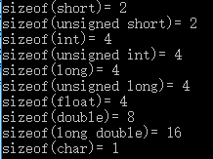
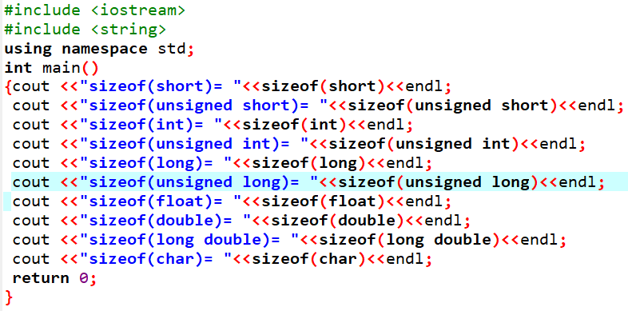
2.3 基本数据类型
Sizeof关键字
Notes:
#include <iostream>
#include <iostream>
#include <string>
using namespace std;
int main()
{
cout <<"sizeof(short)= "<<sizeof(short)<<endl;
cout <<"sizeof(unsigned short)= "<<sizeof(unsigned short)<<endl;
cout <<"sizeof(int)= "<<sizeof(int)<<endl;
cout <<"sizeof(unsigned int)= "<<sizeof(unsigned int)<<endl;
cout <<"sizeof(long)= "<<sizeof(long)<<endl;
cout <<"sizeof(unsigned long)= "<<sizeof(unsigned long)<<endl;
cout <<"sizeof(float)= "<<sizeof(float)<<endl;
cout <<"sizeof(double)= "<<sizeof(double)<<endl;
cout <<"sizeof(long double)= "<<sizeof(long double)<<endl;
cout <<"sizeof(char)= "<<sizeof(char)<<endl;
return 0;
}

Slide 21
2.4 运算符与表达式
功能
算术运算符
关系运算符
逻辑运算符
赋值运算符
操作数个数
单目运算符
双目运算符
三目运算符

Slide 22
2.4 运算符与表达式
算术运算符:完成数据运算
运算 | 运算规则 | 示例
+ | 加 | 2+3
- | 减 | a-b
* | 乘 | 2*(-a)
/ | 除 | 12/3.0
% | 取模 | 15%4
++ | 自增 | a++,++a
-- | 自减 | a--,--a
int a = 5 / 2;
float a = 5 / 2;
int a = 5.0 / 2.0;
若操作数均为整数，运算结果为整数
float a = 5.0 / 2;
float a = 5 / 2.0;
操作数必须是整型或字符型
余数符号与被除数相同
float a = 5.0 / 2.0;
-12%(-5)
-12%5→-2

Slide 23
2.4 运算符与表达式
++、--运算
作用：使变量的值增１或减１(单目运算)
前缀 ：使用之前，先使i值加（减）1,即先计算后引用
++i , --i
后缀 ：使用之后，再使i的值加（减）1,即先引用后计算
i ++ , i --
int i = 10;
int newNum = 10 * ++i;
i = i + 1;
int newNum = 10 * i;
int i = 10;
int newNum = 10 * i++;
int newNum = 10 * i;
i = i + 1;

Slide 24
2.4 运算符与表达式
优先级
结合性
高
++、--优先级相同
%、*、/优先级相同
+、-优先级相同
右->左
左->右
左->右
低

Slide 25
2.4 运算符与表达式
关系运算
int a = 10;
int b = 9;
运算符 | 运算关系 | 实例
> | 大于 | a>b
>= | 大于等于 | a>=b
< | 小于 | 2<1
<= | 小于等于 | c<=d
== | 等于 | 1==c
!= | 不等于 | 1!=3
a == b+1
a == b
a > b
a >= b
b > a
a >= b+1
a <= b+1
a != b
运算结果: true;
运算结果: false;
运算结果: true
运算结果: true;
运算结果: false;
运算结果: true;
运算结果: true;
运算结果：true;

Slide 26
2.4 运算符与表达式
高
优先级
结合性
右->左
左->右
左->右
++、--优先级相同
%、*、/优先级相同
+、-优先级相同
左->右
左->右
>、>=、<、<=：优先级相同
==、 != ：优先级相同
逻辑运算
低

Slide 27
2.4 运算符与表达式
逻辑运算：判断对象真假的运算，结果为bool型
运算符 | 逻辑关系 | 举例
&& | 逻辑与 | a>2&&a<3
| | | 逻辑或 | s<2| |s>6
! | 逻辑非 | !a
&&所有操作
真 && 真 = 真
真 && 假 = 假
假 && 假 = 假
||所有操作
真 || 真 = 真
真 || 假 = 真
假 || 假 = 假
！所有操作
!真 = 假
!假 = 真
两操作数都为真, 结果为真,否则为假
两操作数中至少一个为真, 结果为真,否则为假
操作数为真, 结果为假,否则为真

Slide 28
2.4 运算符与表达式
“&&” 的“短路特性”
表达式1 && 表达式2
先求解表达式1
若表达式1的值为false，则最终结果为false，不再求解表达式2
若表达式1的结果为true，则求解表达式2，以表达式2的结果作为最终结果
int x=0,y=0;
x&&++y;
cout<<x<<y;
“||”也具有类似的特性

Slide 29
高
优先级
结合性
右->左
左->右
左->右
、++、--优先级相同
%、*、/优先级相同
+、-优先级相同
!
左->右
左->右
>、>=、<、<=：优先级相同
==、 != ：优先级相同
左->右
左->右
&&
||
低

Slide 30
2.4 运算符与表达式
条件运算
格式：e1 ? e2 : e3
运算：首先对表达式e1求值，
若e1值为真，则计算e2作为条件表达式的值；
若e1值为假，则计算e3作为条件表达式的值。
int a=4, b=9, max;
max = (a>b)?a:b

Slide 31
2.4 运算符与表达式
= | 赋值 | 变量名=表达式 | a = 2
+= | 加赋值 | 变量名+=表达式 | a+=2a=a+2
-= | 减赋值 | 变量名-=表达式 | a-=2a=a-2
*= | 乘赋值 | 变量名*=表达式 | a*= 2a=a*2
/= | 除赋值 | 变量名/=表达式 | a/=2a=a/2
%= | 模赋值 | 变量名%=表达式 | a%2a= a%2
赋值运算
income += 200 + 100
income *= 1 - 9
income /= 2 * 1 - 9
income = income + (200 + 100);
income = income * (1 - 9);
income = income / (2 * 1 - 9);
？

Slide 32
第一原则：单目运算优先级高于双目运算
优先级
结合性
右->左
左->右
左->右
! 、++、--优先级相同
高
第二原则：
%、*、/优先级相同
+、-优先级相同
算术运算
左->右
左->右
>、>=、<、<=：优先级相同
==、 != ：优先级相同
关系运算
左->右
左->右
&&
||
逻辑运算
条件运算
? :
右->左
=、+=、-=、 *=、 /=、%=
右->左
赋值运算
低

Slide 33
2.4 运算符与表达式
++a-b>c+d&&a>=b*34
①
②
③
④
⑤
⑥
⑦
按照优先级顺序执行，具有相同优先级则按照结合性控制执行，
（）为最高优先级，如果代码行中的运算符比较多，用括号确定表达式的操作顺序

Slide 34
2.4 运算符与表达式
混合运算时数据类型的转换
隐式转换——一般性原则
显示转换
2*16.0+’a’
char
double
double
运算符两边的操作数类型一致才能进行运算，当不一致时会自动转换，转换原则：向“最大”类型转变.
Long double > double > float > unsigned long > long > unsigned int > int > unsinged char > char

Slide 35
2.4 运算符与表达式
混合运算时数据类型的转换
隐式转换——赋值运算符的特殊性
float a = 5 / 2 ;
当赋值表达式两边操作数类型不一致时，右操作数首先转换为左操作数的类型，
？
float a = 5.0 / 2;
float a = 5 / 2.0;
float a = 5.0 / 2.0;

Slide 36
2.4 运算符与表达式
混合运算时数据类型的转换
显示转换
int sum = 103; //总数
int count = 7; //数目
double average; //平均数
average = (double) sum / count;
static_cast<int>(表达式);
(int)表达式;
显示转换暂时性的
float f = 5.75;
int t;
t = int(f);
//只对当前表达式起作用，并没有改变f本身类型

Slide 37

问题描述：计算给定金额的货币数量
美元的种类：1美元， 25美分，10美分， 5美分， 1美分
举例：
11.66 = 11*1美元 + 2*25美分 + 1*10美分+1*5美分+1*1美分

Slide 38
分 析
实 现
假设输入以元为单位，先将化作以分为单位
商—美元个数
余数—剩余的美分
11.66 美元= 1166美分
将其除以100，商(个数)，余数(剩余的美分)
商：整数相除
1166 / 100;
余数：整数取余
1166 % 100;
1156/100 = 11…66
将余数以25，商(个数)，余数(剩余的美分)
66/25 = 2…16
将余数以10，商(个数)，余数(剩余的美分)
16/10 = 1…6
将余数以5，商—个数，余数(剩余的美分)
6/5 = 1…1

Slide 39
#include <iostream>
using namespace std;
int main()
{
cout << "Enter an amount in double, for example 11.56: ";
double amount;
cin >> amount;
int remainingAmount = static_cast<int>(amount * 100);

Slide 40
// Find the number of one dollars
int numberOfOneDollars = remainingAmount / 100;
remainingAmount = remainingAmount % 100;
// Find the number of quarters in the remaining amount
int numberOfQuarters = remainingAmount / 25;
remainingAmount = remainingAmount % 25;
// Find the number of dimes in the remaining amount
int numberOfDimes = remainingAmount / 10;
remainingAmount = remainingAmount % 10;
// Find the number of nickels in the remaining amount
int numberOfNickels = remainingAmount / 5;
remainingAmount = remainingAmount % 5;
// Find the number of pennies in the remaining amount
int numberOfPennies = remainingAmount;

Slide 41
// Display results
cout << "Your amount " << amount << " consists of" << endl <<
" " << numberOfOneDollars << " dollars" << endl <<
" " << numberOfQuarters << " quarters" << endl <<
" " << numberOfDimes << " dimes" << endl <<
" " << numberOfNickels << " nickels" << endl <<
" " << numberOfPennies << " pennies";
return 0;
}

Slide 42
作业
1．编写程序，读入圆柱体的半径和高，计算并输出圆柱体的表面积和体积。
2．编写程序，读入一个三位整数，计算并输出三个数字之和（如输入234，输出9(2+3+4)）。
3. 编写程序，读入一个英文字母，如果是大写字母，就将其转化为小写字母；如果是小写字母，就转化为大写字母（利用条件运算符实现）
4. 编写程序，读入3个整数a、b、c，交换它们的数，使a存放b的值，b存放c的值，c存放a的值。
5. 编写程序，读入秒数，计算秒数对应的时分秒（如读入3700秒，输出1小时1分40秒）
Notes:
cout<<fixed<<setprecision(4)<<S<<endl<<V;

Slide 43


Slide 44
